Slide 1
Pratique des réseaux
Stéphane Genaud
<stephane.genaud@iecs.edu>

Slide 2
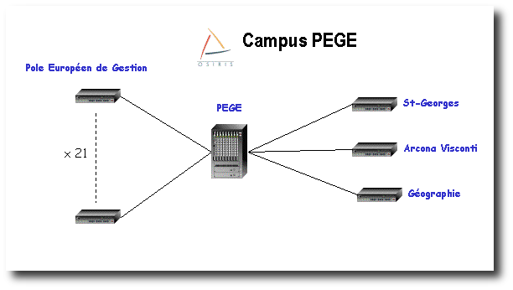
Exemple de réseau
Un des sites du réseau : l'IECS
Parmi d'autres ...

Slide 3
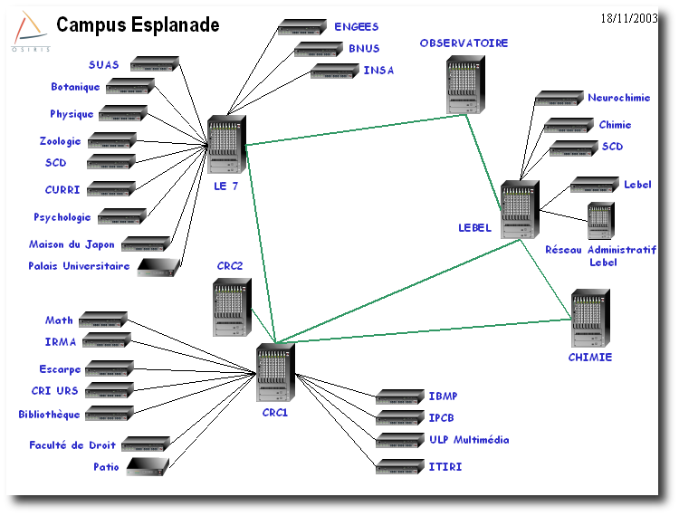
Exemple de réseau

Slide 4
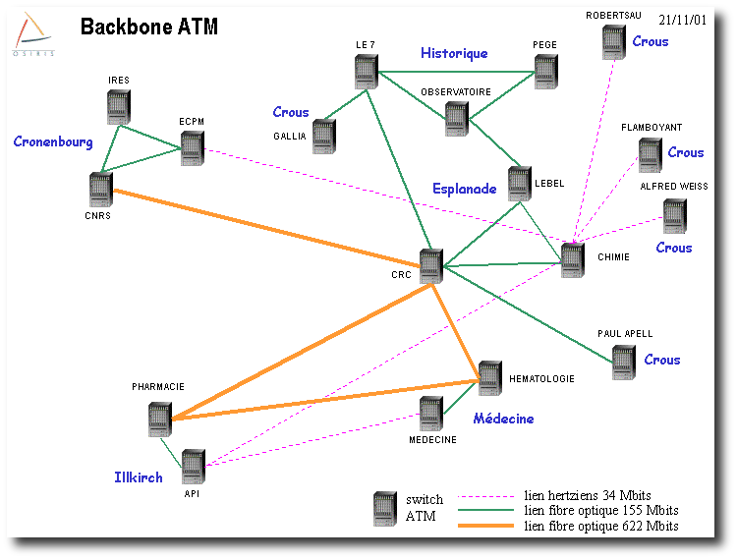
Exemple de réseau

Slide 5
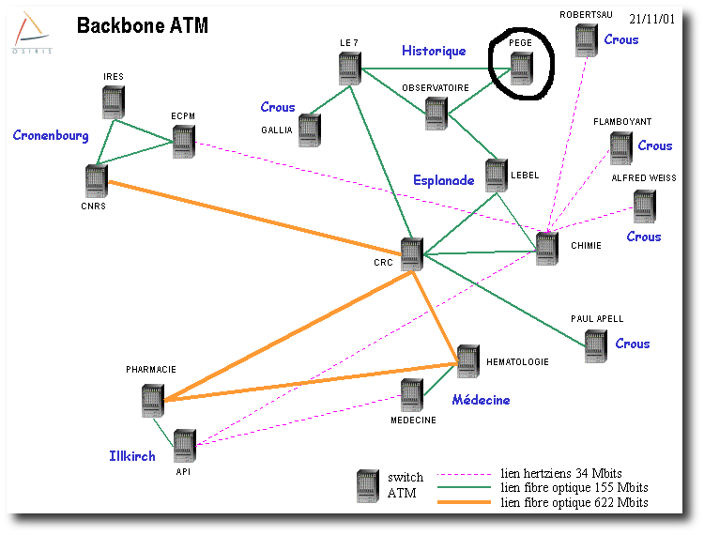
Exemple de réseau

Slide 6
Un réseau : du matériel et du logiciel
Matériel
  Connectique
  Hubs, Routeurs, Switchs, ...
Logiciel
  Logiciel inclus dans le système d'exploitation
  Applications exploitant le réseau

Slide 7
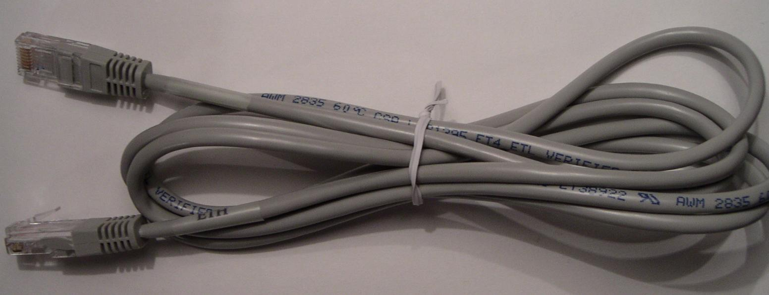
Connectique (1)
Câble pour Ethernet
  connecteur RJ45
  paire torsadée
    Catégorie 1 : Câble téléphonique traditionnel (transfert de voix mais pas de données)
    Catégorie 2,3,4 : Transmission des données à 4, 10, et 16 Mbit/s maximum resp. Désuet.
    Catégorie 5 : 100 Mbit/s maximum. Le minimum aujourd'hui.
    Catégorie 5e : 1000 Mbit/s maximum.
    Catégorie 6: 2.5 Gbit/s maximum.

Slide 8
Connectique (2)
capacité : capacité théorique et pratique
  10baseT => 10 Mb/s , et ~ 1Mo/s
  100baseT (fast ethernet) => 100 Mb/s et ~7-8 Mo/s
  1000baseT (gigabit ethernet) => 1000 Mb/s et ~70 Mo/s
Remarques :
Le câble coaxial est tombé en désuetude pour ethernet
Les autres types de réseaux (Token Ring, AppleTalk) deviennent marginaux

Slide 9
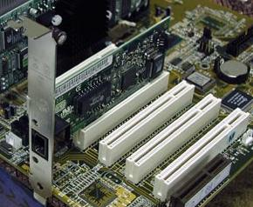
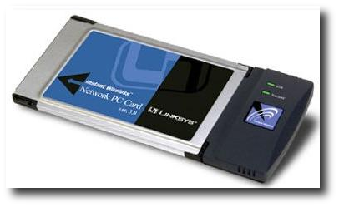
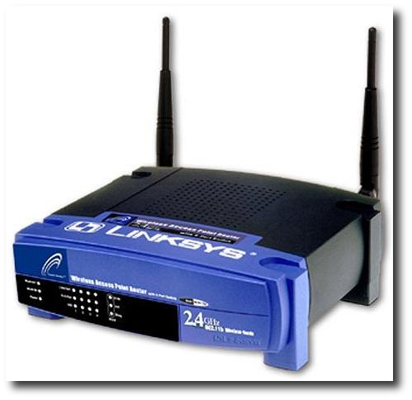
Connectique (3)
Carte Ethernet
  Avec fil, norme IEEE 802.3 10/100/1000baseT
  Sans fil, norme IEEE 802.11b et 802.11g
    Capacité : débits de 11 Mb/s et 54Mb/s resp.

Slide 10
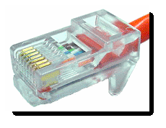
Connectique (3)
Bâtiments pré-câblés : possèdent prises murales et/ou point d'accès sans fil.
  Réseau destiné au grand public (ex: Noos) (RJ45)
  Réseau d'entreprise (RJ45)
Bâtiments munis de prise téléphoniques (RTC).
  Utilisation d'un modem ADSL (USB/Ethernet + RTC)
  Utilisation d'un modem analogique (RTC)

Slide 11
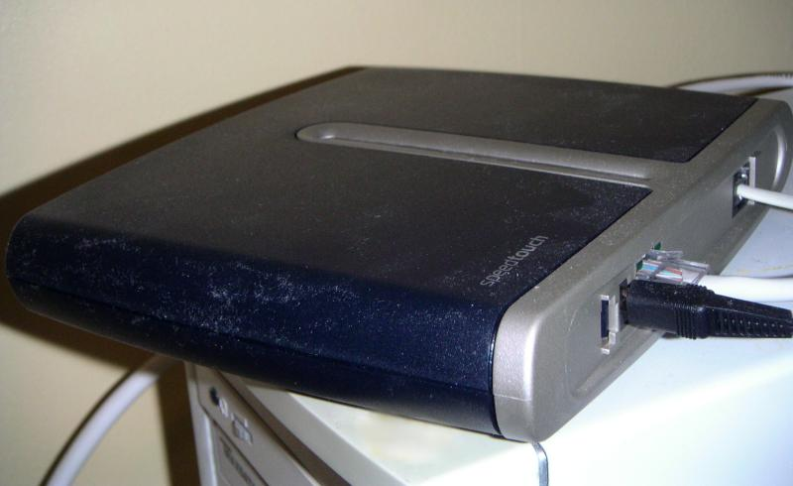
Connectique (4)
Modem analogique
  Plafond atteint à 56 Kb/s
Modem ADSL
  Offres actuelles (bande passante dédiée) :
    Min: 128/64 Kb/s (16/8 Ko/s)
    Moyen non-dégroupé: 512/128 Kb/s (64/16 Ko/s)
    1024/512 Kb/s (128/64 Ko/s)
    ADSL2+ : jusqu'à ~20 Mb/s

Slide 12
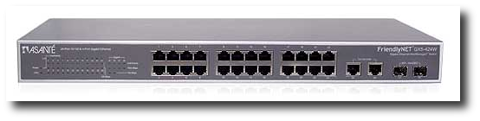
Hubs et routeurs
Hubs (ou concentrateurs)
  Ce sont des répéteurs de signaux (niveau 1-2 du moèdle OSI)
Switch (ou commutateurs)
  Décode l'entête pour connaître le destinataire et n'envoie que vers le port Ethernet associé. (niveau 1-2-3 du modèle OSI)
Routeurs
  Route les messages en utilisant l'adresse IP.

Slide 13
Adressage des matériels
Comment arrive t-on à localiser un ordinateur distant ?
  Chaque matériel réseau possède un identifiant unique sur internet : son numéro IP ou adresse IP (Internet Protocol).
  Le numéro IP reflète la localisation du matériel.
  Sa forme : 4 octets, notée habituellement en décimal.
    Exemple 192.132.12.165
  Attribué par l'administrateur réseau dont le matériel dépend.
    Un particulier l'obtient de son FAI
  Mode d'attribution :
    Fixe ou dynamique (donné par DHCP, valable pendant la connexion)

Slide 14
Adressage des matériels (2)
Attribution d'une IP: gestion hiérarchique
  Instance internationale ICANN chargée de la gestion
  Délègue auprès d'instances régionales (Internet Registries)
    APNIC (Asie-Pacifique)
    ARIN (Amérique du Nord)
    RIPE NCC (Europe)
  Les instances régionales accordent une plage à des instances locales (FAI, grandes entreprises,...)
    Environ 200 en France
    Les administrateurs réseaux de ces LIR distribuent des numéros aux utilisateurs

Slide 15
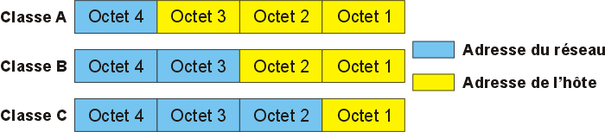
Adressage des matériels (3)
L'adresse IP à une signification « variable »
  Chaque administrateur réseau doit choisir la part du numéro IP qui désignera
    Le réseau
    La machine (l'hôte)
  Les répartitions types sont appelées classes de réseau
La classe peut être déterminée à partir des 3 premiers bits
Ex : classe C : 192.0.0.1 à 223.255.255.254), classe B : 128.0.0.1 à 191.255.255.254)

Slide 16
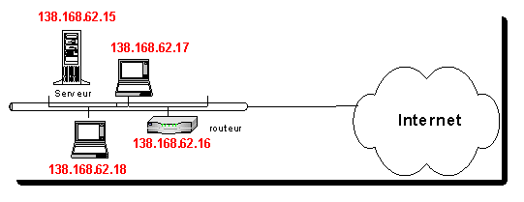
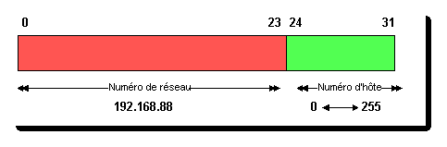
Adressage des matériels (4)
L'adresse IP permet de faire du routage
  Connaissant la classe, le système détermine rapidement où envoyer le paquet.

Slide 17
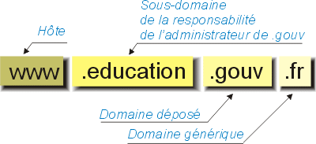
Le DNS - principe
Les humains préfèrent les noms aux numéros
  Nous utilisons avantageusement www.free.fr au lieu de 212.27.32.5
  Le système DNS (Domain Name Server) assure la correspondance : service de résolution de noms.
    [genaud@iso]$ nslookup www.free.fr
    Address: 212.27.32.5
  Le nom d'une machine suit des règles (FQDN). Le domaine générique est aussi appelé Top Level Domain (TLD).

Slide 18
Le DNS – configuration client
Pour accéder au service du DNS, il faut que le système connaisse au moins une machine qui héberge ce service (son adresse IP bien sûr).
    Pour une IP fixe, la demander à l'administrateur réseau.
    Pour les IP dynamique, le bail DHCP contient généralement l'adresse du DNS (transparent).
C'est ce DNS qui prendra en charge toutes vos requêtes.
On peut spécifier plusieurs DNS : serviront en cas de défaillance du premier.

Slide 19
Le DNS – mécanisme
Le DNS auquel vous vous adressez ne connaît pas toutes les machines d'internet. Imaginez un système de millions de machines en perpétuel changement, et obtenir une réponse en quelques millisecondes.
Il existe une « colonne vertébrale » de l'internet : 13 serveurs : A.root-servers.net, ... , M.root-servers.net identiques. (ftp://ftp.rs.internic.net/domain/named.root)
Ces serveurs connaissent les serveurs DNS capables de donner des adresses pour un TLD donné .

Slide 20
Le DNS – mécanisme
g.root-servers.net
2)
voyages.sncf.fr ?
ns1.nic.fr
3)
dn1.sncf.fr
ns1.nic.fr
ns1.u-strasbg.fr
4)
voyages.sncf.fr ?
1)
voyages.sncf.fr ?
dns1.sncf.fr
5)
195.101.72.23
voyages.sncf.fr
u-strasbg.fr
sncf.fr

Slide 21
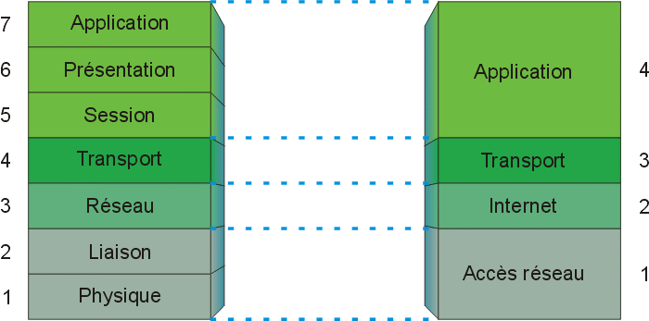
Modèles Réseau
Modèle OSI
Modèle DOD (TCP/IP)

Slide 22

Réseau (bas niveau)
Protocole bas niveau
Gère accès au médium
Détecte collisions
Achemine messages en utilisant des adresses MAC

Slide 23

Réseau (haut niveau)
Protocole haut niveau du réseau
Permet routage entre réseaux
Utilisation de l'adressage IP
ICMP : gestion des erreurs (signalisation, trace)

Slide 24

Transport données
Protocoles orientés transport de données
Synonyme de fiabilité des données
TCP : mode connecté (ACK/trame)
UDP : mode non connecté

Slide 25
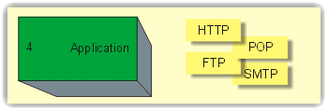
Niveau application
Protocoles variés et de haut niveau
Modélise dialogue client/serveur
HTTP, FTP, SMTP, POP sont quelques uns des innombrables protocoles définis

Slide 26
Protocole HTTP (Web)
GET http://www.free.fr HTTP/1.0
Accept: text/html
UserAgent : Netscape/7.0 (MacOS/X)
HTTP/1.1 200 OK
Date: Wed, 05 Feb 2003 10:41:17 GMT
Server: Apache/1.3.20 (Unix) Debian/GNU
Last-Modified: Wed, 05 Feb 2003 10:40:01 GMT
Accept-Ranges: bytes
Content-Length: 35637
Connection: close
Content-Type: text/html
<html>
<head><title>FREE – ACCUEIL</title>

Slide 27
Protocole SMTP (Mail)
Mail from:<genaud@nerim.net>
250 OK
rcpt to:<tom@free.fr>
250 OK
DATA
354 End data with
<CR><LF>
Ceci est un essai.
.
250 OK
QUIT
221 Bye

Slide 28
Protocole FTP (Transfert fichiers)
login : genaud
331 Password required for genaud
password : sandy
230 User genaud logged in.
ftp>dir
drwx------ 9231 4096 Apr 15 2002 archive.zip
ftp>get archive.zip
226 Transfer complete.
ftp>quit
221 Goodbye.

Slide 29
Serveurs, services
Ambiguité du mot serveur. Désigne:
  Un matériel
  Une fonctionnalité (service)
Un serveur peut abriter plusieurs services
  Un service de mail (SMTP)
  Un service de transfert de mail (POP3)
  Un service web (http)

Slide 30
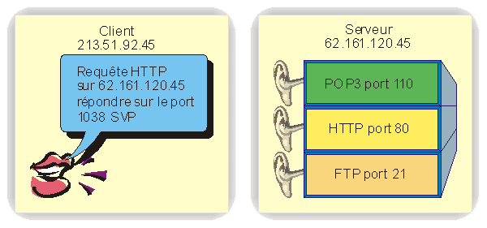
Ports et sockets
Comment s'adresser à un service particulier sur une même machine ?
Le système d'exploitation d'une machine gère des ports
Port + IP = socket

Slide 31
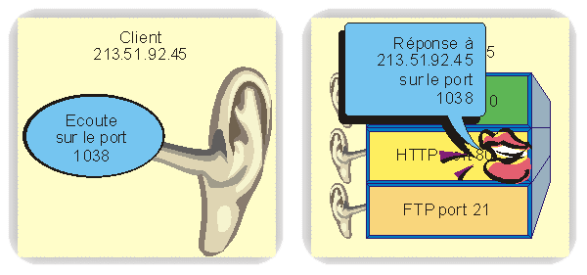
Ports et sockets
Remarques
  Un client peut dialoguer avec plusieurs services en même temps
  Les services doivent utiliser des ports conventionnels (IANA)

Slide 32
Protocole HTTP
Requête :
<Commande> =
GET,
POST,
PUT,
DELETE
<Commande> <URL> <version><crlf>
<entete><crlf>
....
<entete><crlf><crlf>
<entete> =
Accept,Accept_Charset,
Content-Language,
Content-Length,
Referer, User-Agent,...
Réponse :
<version><code><explication>
<entete>
....
<entete>

Slide 33
POP (Gestion mail)
Session POP 3
USER genaud
PASS sandy
LIST
TOP 1 0
RETR 1
DELE 1
RSET
QUIT
Utilisateur et mot de passe (en clair !)*
Liste des messages reçus
Entête du premier message
Retirer tout le premier message
Supprimer ce message
Oops ! Je change d'avis (restaure)
Quitte. Les opérations ne sont enregistrées
qu'à ce moment.
* sauf si APOP supporté par serveur

Slide 34
Numéros de ports : conventions
http://www.iana.org/assignments/port-numbers
Service port
ftp
ssh
telnet
smtp
http
pop3
imap
21
22
23
25
80
110
143

Slide 35

Configuration typique modem
Modem ADSL ou câble
Le modem a une IP publique (dynamique ou fixe)
1 (seul) ordinateur est connecté au modem par câble ...
  USB
  Ethernet (pppoe)
82.57.41.3

Slide 36
Protocole DHCP
Utilisé pour l'attribution d'adresses IP (IP dynamiques)
Simplifie la gestion des configurations
Principe :
    un client diffuse un paquet DHCPDISCOVER ,
    Le serveur DHCP diffuse en retour un paquet DHCPOFFER contenant une configuration valable pour une durée limitée (un bail).
    Un client peut demander le renouvellement de son bail (DHCPREQUEST) ou l'abandonner (DHCPRELEASE).
Protocole décrit par RFC 2131.

Slide 37
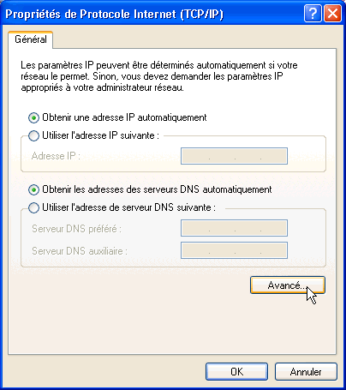
DHCP - Windows
Vocabulaire Windows:
  Obtenir IP automatiquement = IP dynamique (DHCP)
  Configuration manuelle : IP statique

Slide 38


Protocole PPP
PPP a pour objectif d'établir et connexion point à point.
Ensemble de 3 protocoles:
    Protocole d'encapsulation de datagrammes
    Protocole de contrôle de liaison
    Protocole de contrôle de réseau
Utilisation typique: liaison modem <-> carte réseau PC
Relations entre un réseau ethernet (en haut) et un réseau sur liaison série (bas).

Slide 39
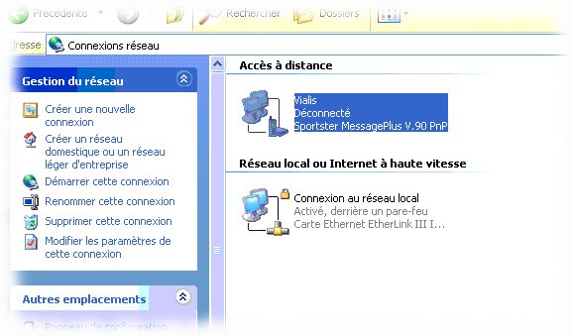
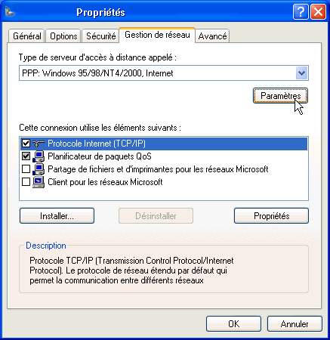
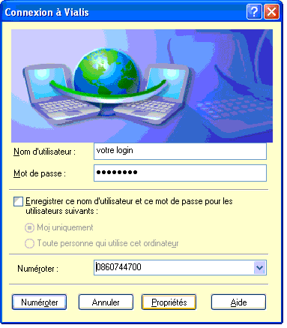
PPP avec Windows

Slide 40
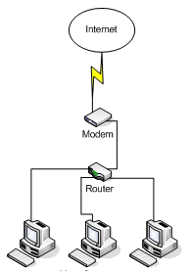
Configuration typique modem+routeur
Modem + routeur (e.g. Routeur WIFI)
Le modem a une IP publique (dynamique ou fixe)
Plusieurs ordinateurs ont des adresses privées (dynamiques ou fixes).
Le routeur doit faire la traduction d'adresses (NAT).
82.57.41.3
DHCP
192.168.0.1
192.168.0.2
192.168.0.3

Slide 41
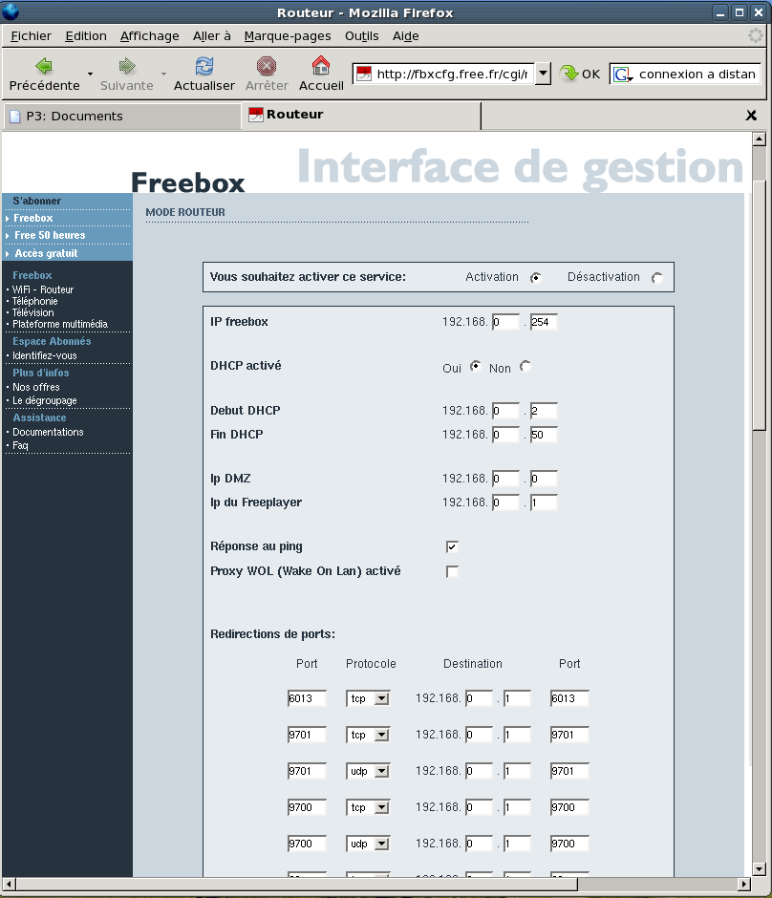
Routeur
Un modem-routeur peut être paramétré pour router les paquets arrivant sur l'IP publique vers une des adresses privées.
Exemple de paramétrage d'une freebox en mode routeur.

Slide 42
Sécurité : sources d'attaques
Fichiers nocifs transmis par mail (binaire, scripts, macros, ...) adoptant souvent un comportement de virus.
Attaque de type déni de service (DoS).
Attaque contre des vulnérabilités de services (services web, ftp, ... ou tout logiciel serveur).

Slide 43
Sécurité : virus
Comment cela arrive :
    Profite de l'étourderie ou ignorance de l'utilisateur
    Profite des systèmes faibles : ceux où l'utilisateur peut modifier les fichiers systèmes
Objectifs :
    Provoquer des dysfonctionnements ou perte de temps
    Survivre en se propageant (virus)

Slide 44
Sécurité : virus
Effets possibles :
    S' « installe » dans les zones systèmes et peut ouvrir des « portes dérobées »
    Peut provoquer des dégâts dans les fichiers locaux
    Peut rendre la machine agressive
Comment se protéger :
    Faire les mises-à-jour de sécurité
    Mettre à jour les anti-virus
    Avoir une politique d'administration

Slide 45
Sécurité : vulnérabilité
Comment cela arrive :
    Un service logiciel ou le S.E. présente une faille (bug).
    Des progammes d'attaques interrogent systématiquement les ordinateurs connectés à la recherche de cette faille.
Objectifs :
    Prendre le contrôle de la machine.
    Disposer d'un espace disque et d'une nouvelle « tête de pont ».
Effets possibles :
    Traffic réseau démesuré, espace disque confisqué.
    Complicité involontaire dans de nouvelles attaques.

Slide 46
Sécurité : vulnérabilité
Comment se protéger :
    Procéder aux mises-à-jour de sécurité.
    Installer logiciel un pare-feu (firewall) individuel.
    Utiliser un système de surveillance des modifications.
    Installer une machine pare-feu sur le réseau.

